Slide 1
LOGÍSTICA BASEADA EM MICROSSERVIÇOS
Raphael Silveira / Orientador(a): Luiz Alberto Ferreira Gomes

Slide 2
Logística Baseada em Microsserviços
Proposta
Apresentar uma arquitetura baseada em microsserviços para a Boa Entrega com o intuito de modernizar sua plataforma de aplicações proporcionando a expansão de suas parcerias de negócios.

Slide 3
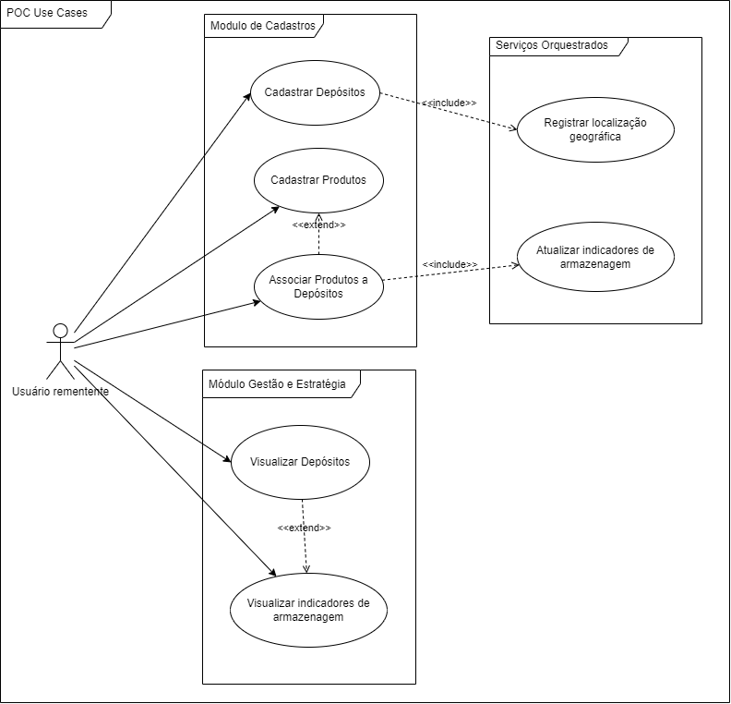
Logística Baseada em Microsserviços
Requisitos Funcionais - Diagrama de casos de uso ou tabela

Slide 4
Logística Baseada em Microsserviços
Requisitos Não Funcionais
RNF01 Segurança – O sistema deve possuir mecanismo e segurança no acesso;
RNF02 Interoperabilidade – O sistema deve permitir que os serviços se comuniquem para realizar ações necessárias;
RNF03 Desempenho – O sistema deve ser rápido para confirmar o sucesso de um cadastro, para realizar consultas de dados e propagar informações entre os demais serviços.

Slide 5
Logística Baseada em Microsserviços
Restrições de projeto
R1: Os serviços serão desenvolvidos em NodeJS Typescript;
R2: Será empregado o conceito de Application Programming Interfaces (API) na criação dos serviços;
R3: O sistema deve ser modular com arquitetura orientada a serviços;
R4: A integração entre os serviços deve utilizar o protocolo HTTP seguindo o padrão REST;
R5: Cada serviço deve ter seu escopo bem definido e isolado com banco de dados próprio;
R6: A sincronia de dados entre os serviços de back-end deve ocorrer de forma orquestrada para garantir a integridade da aplicação.

Slide 6
Logística Baseada em Microsserviços
Mecanismos arquiteturais
Análise | Design | Implementação
Linguagem | Linguagem de Programação | Typescript
Persistência | Banco de dados NoSQL | MongoDB
Persistência | Biblioteca ORM | TypeORM
Front-end | Interface de comunicação com o usuário do sistema | Angular
Back-end | API webservice | NodeJS
Comunicação entre módulos e/ou sistemas | Intercâmbio de dados baseado em notação de objeto JSON | REST
Log do sistema | Bibilioteca de Log | Log4Js
Teste Unitário | Biblioteca de Testes Unitários | Jest
Autenticação e Autorização | Verificação de credenciais de acesso | JWT
Versionamento | Versionamento de Código | GIT
Repositório | Repositório de Código | GITHUB
Deploy | Entrega Contínua | AWS CodePipeline
Infraestrutura | Infraestrutura como Código | AWS CloudFormation
Mensageria | Serviço de gerenciamento de streaming | Amazon MSK
Contêiner | Serviço de conteinerização de software | Docker
Orquestrador | Serviço de gerenciamento de contêineres | AWS ECS
Virtualização | Serviço de computação escalável | AWS EC2

Slide 7
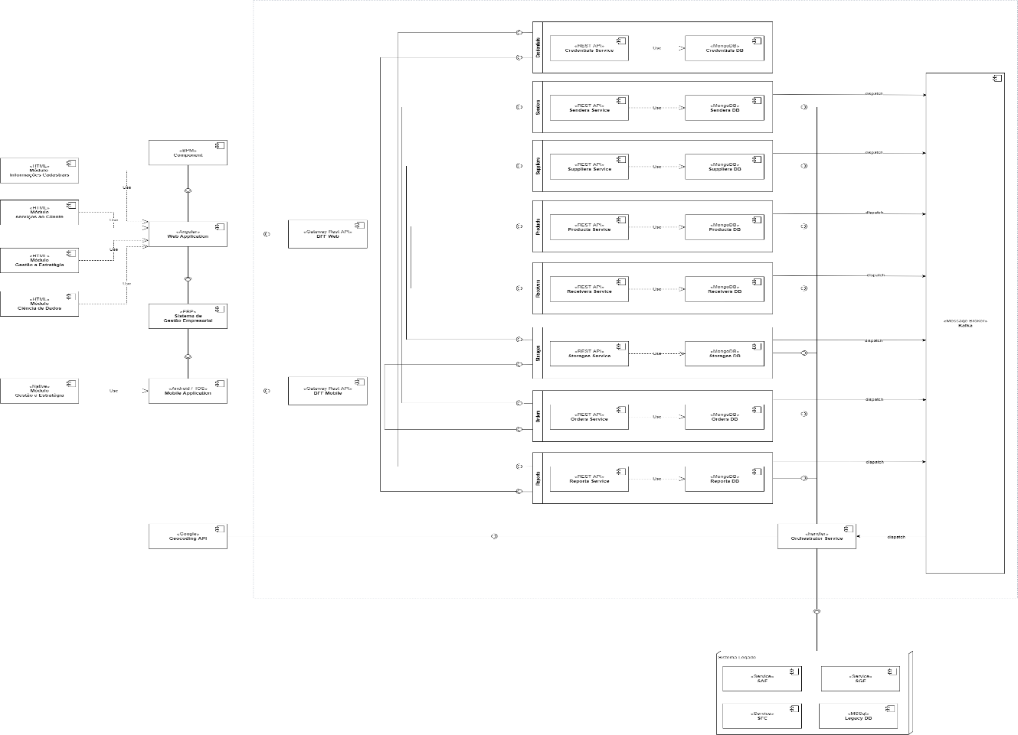
Logística Baseada em Microsserviços
Diagrama de Componentes

Slide 8
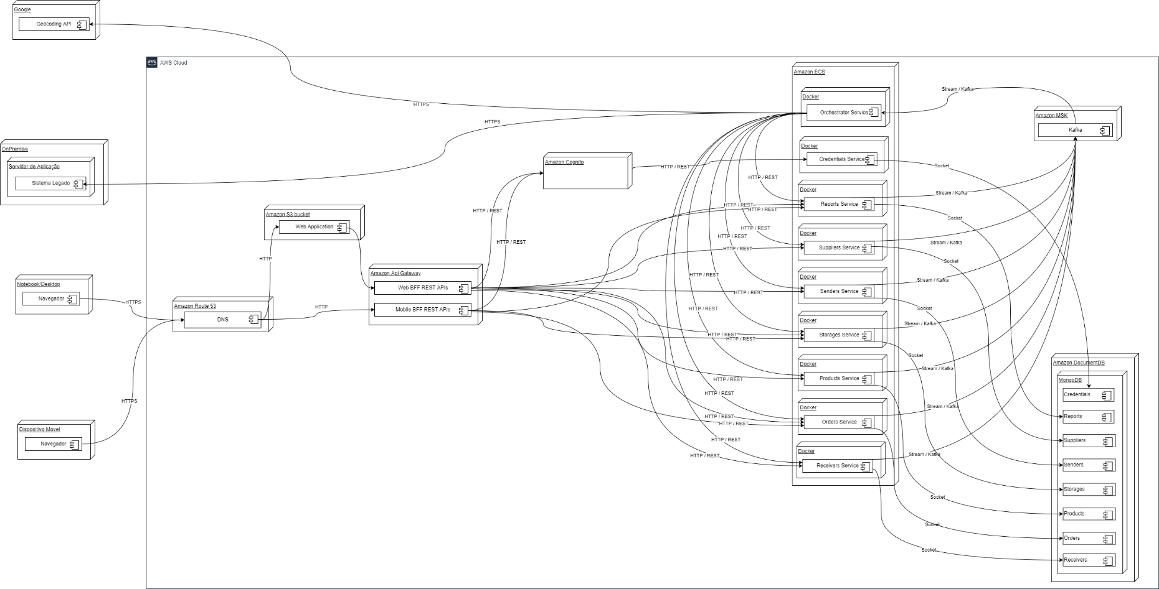
Logística Baseada em Microsserviços
Diagrama de Implantação

Slide 9
Logística Baseada em Microsserviços
Apresentação do Protótipo Arquitetural
Vídeo (screencast) de apresentação da aplicação web.
Sugestão de gravador de tela: http://www.screenr.com
Duração: 2’30”

Slide 10
Logística Baseada em Microsserviços
Avaliação da Arquitetura
Apresentação dos cenários de avaliação e limitações ou riscos da arquitetura (fonte Calibri, tamanho 23)
Duração: 1’30”

Slide 11
Logística Baseada em Microsserviços
Conclusões
Apresentação das conclusões (fonte Calibri, tamanho 23)
Duração: 0’30”

